Slide 1
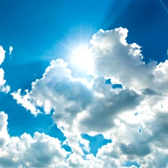
La biogeografía es el estudio de la distribución de especies y ecosistemas en el espacio geográfico y a través del tiempo geológico.
Los organismos y las comunidades biológicas a menudo varían de manera regular a lo largo de los gradientes geográficos de latitud, elevación, aislamiento y área del hábitat.
Los organismos y las comunidades biológicas…

Slide 2
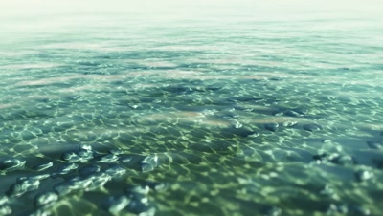
El ecólogo Frederic Clements introdujo por primera vez el concepto de bioma en 1916, aunque no desarrolló por completo la idea hasta que publicó Bio-Ecology en 1939 (Clements 1916, 1939).
Actualmente la palabra se usa para referirnos a una comunidad biológica característica de una región o clima en particular, ya sea en la tierra o en el mar.
En 1975, Robert Whittaker describió siete biomas terrestres, en los que los patrones similares de clima, precipitación anual y temperatura promedio anual han seleccionado adaptaciones genéticas sorprendentemente similares en plantas y animales con linajes genéticos inconexos (evolución convergente).

Slide 3
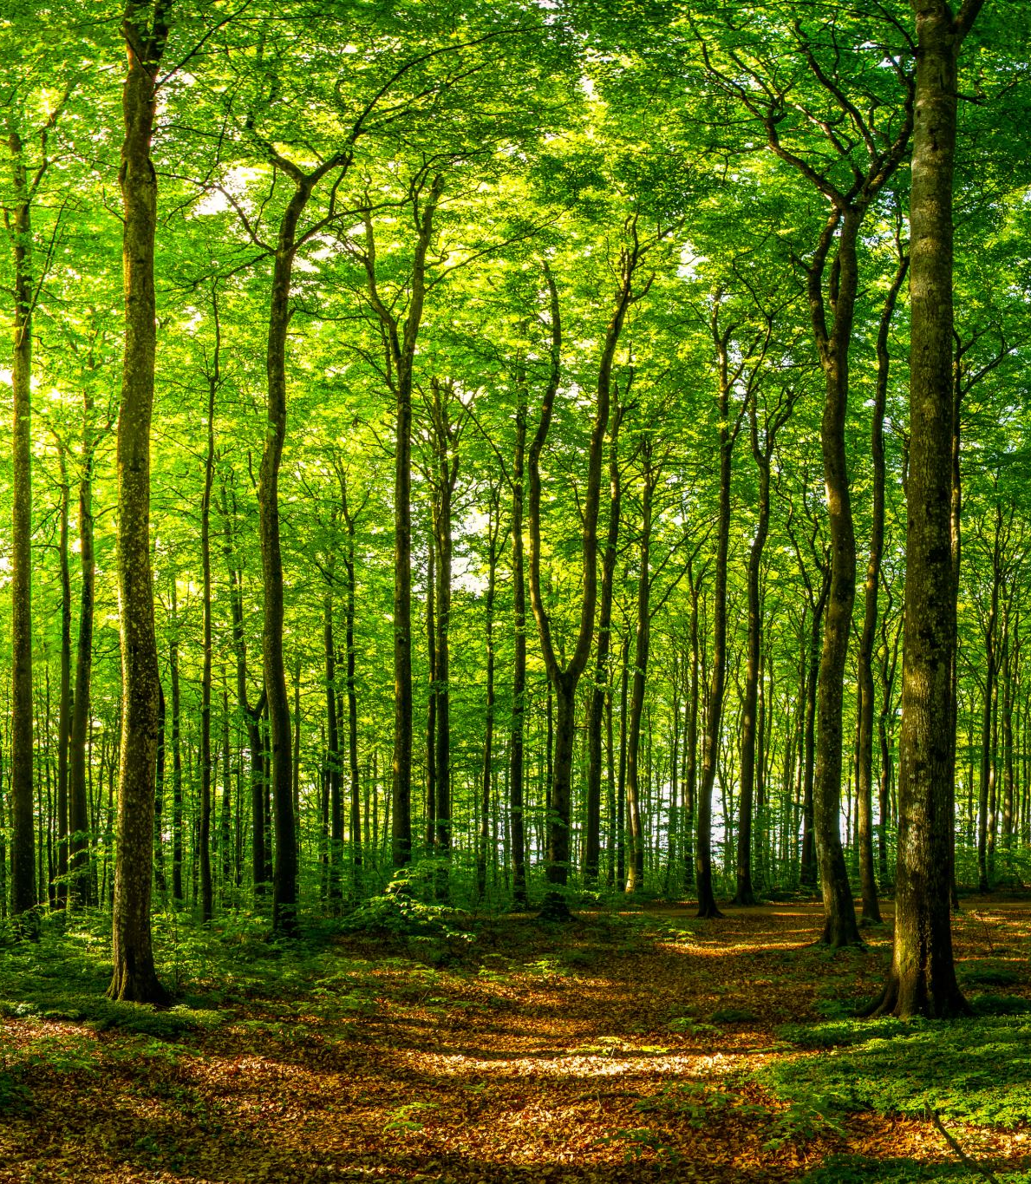
Es decir…
Hay biomas de selva húmeda tropical en África, Indonesia, Centroamérica y Hawái con plantas y animales que presentan similitudes biológicas en forma y función a homólogos en climas equiparables, a pesar de vivir en bosques tropicales que han estado separados por millones de años y por miles de kilómetros de distancia.
La existencia de biomas convergentes es evidencia de que existen reglas de la ecología funcional a nivel de comunidades. La reiteración de la convergencia independiente es una de las categorías probatorias más importantes de la evolución (Darwin, 1859; Cuthill, 2005; Futuyma, 2005).

Slide 4
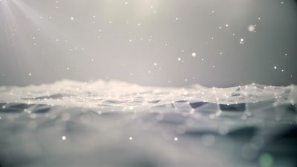
Los ecólogos han encontrado dificultades para aplicar este importante concepto al hábitat más extenso de la Tierra: el océano. Incluso cuando se tenían conocimientos sobre la estructura y función de las comunidades en los entornos terrestres, los biomas acuáticos no se diferenciaban más que en los de agua dulce, los marinos y los estuarinos.
A lo largo de las últimas décadas, esta visión de los biomas marinos ha cambiado; ahora sabemos que el océano es un mosaico altamente variado de biomas.
También en el mar, los biólogos evolucionistas han compilado una lista de ejemplos de evolución convergente entre especies marinas tan diferentes como los tiburones y las ballenas, las focas y las iguanas marinas, las medusas y el calamar.

Slide 5

En términos biogeográficos, se pueden distinguir dos tipos principales de biomas: los pelágicos y los bentónicos
Mientras que los biomas terrestres están en general definidos por el tipo de vegetación (Whittaker, 1975), el entorno de mar abierto pone en entredicho esta tipificación. La zona pelágica cubre todas las aguas oceánicas que no están cerca de la costa ni del suelo oceánico –es decir, todo el mar abierto.
Los biomas bentónicos están definidos por las diferencias del clima global, el sustrato, o por su vegetación dominante (Bertness et al., 2001). Al igual que los biomas terrestres, estos entornos pueden considerarse como bidimensionales con biota característica y comunidades convergentes de animales bentónicos.

Slide 6
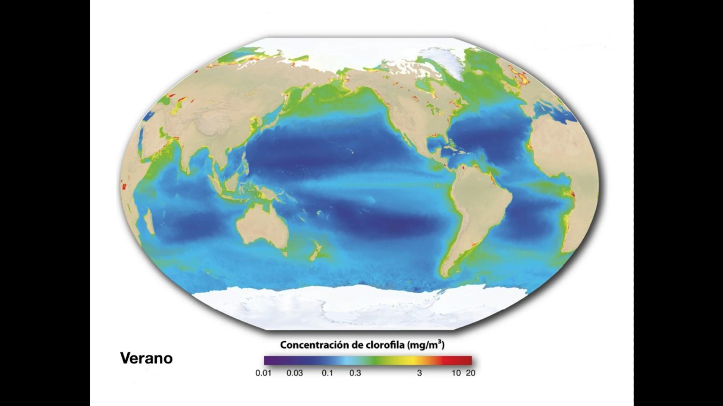
Con más de 1,370 millones de km³ de agua y con un promedio de profundidad de 3.7 km, el océano es el espacio habitable más grande de la Tierra (Robinson, 2009).
Los océanos son predominantemente tridimensionales, altamente estratificados y en constante movimiento,
con dominancia energética superficial por parte
de las algas unicelulares microscópicas y el
zooplancton.
La producción en las
regiones polares varía grandemente entre el
invierno y el verano. En cambio, las aguas tropicales y ecuatoriales presentan una variación en la productividad primaria mucho menor a lo largo del año.

Slide 7
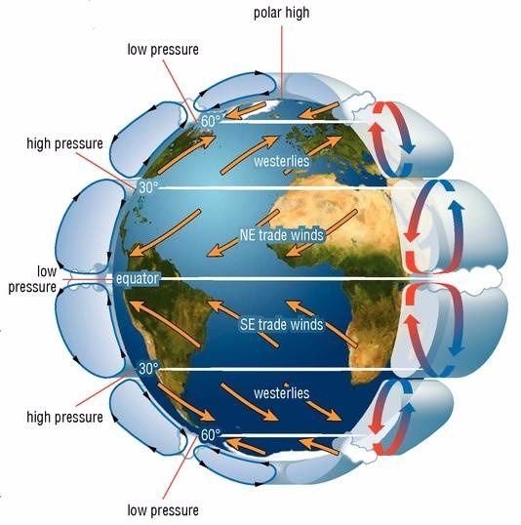
Existen dos asimetrías oceánicas — una marcada por el gradiente latitudinal desde las regiones polares hacia el ecuador y otra longitudinal, que se genera entre el océano Atlántico y el océano Pacífico—asociadas con la forma de las cuencas oceánicas, la rotación de los vórtices oceánicos y la persistencia de las surgencias de nutrientes (Berger, 2007; Falkowski et al., 2011).
Los vientos alisios de los trópicos soplan sobre las templadas aguas superficiales hacia el poniente produciendo termoclinas profundas en el Pacífico occidental y en el Atlántico, así como termoclinas someras en las cuencas orientales.

Slide 8
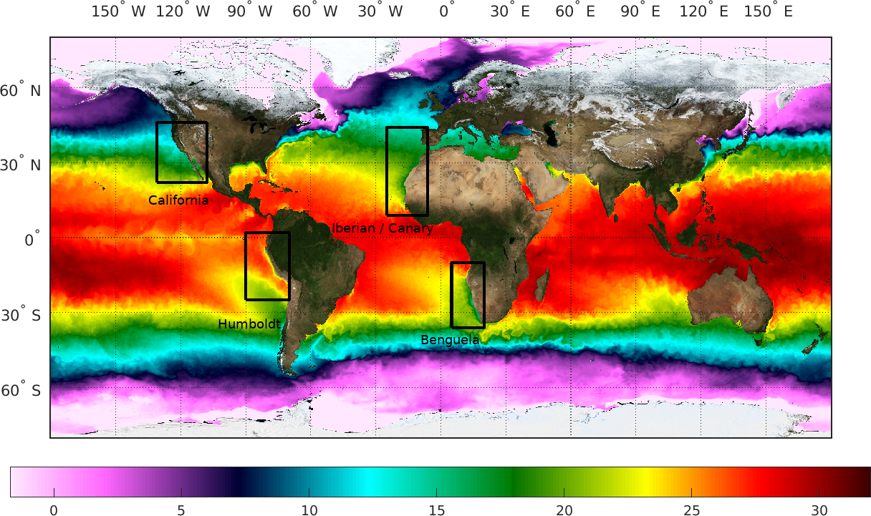
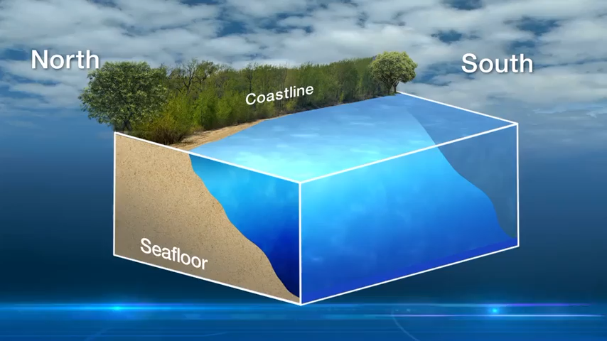

Slide 9
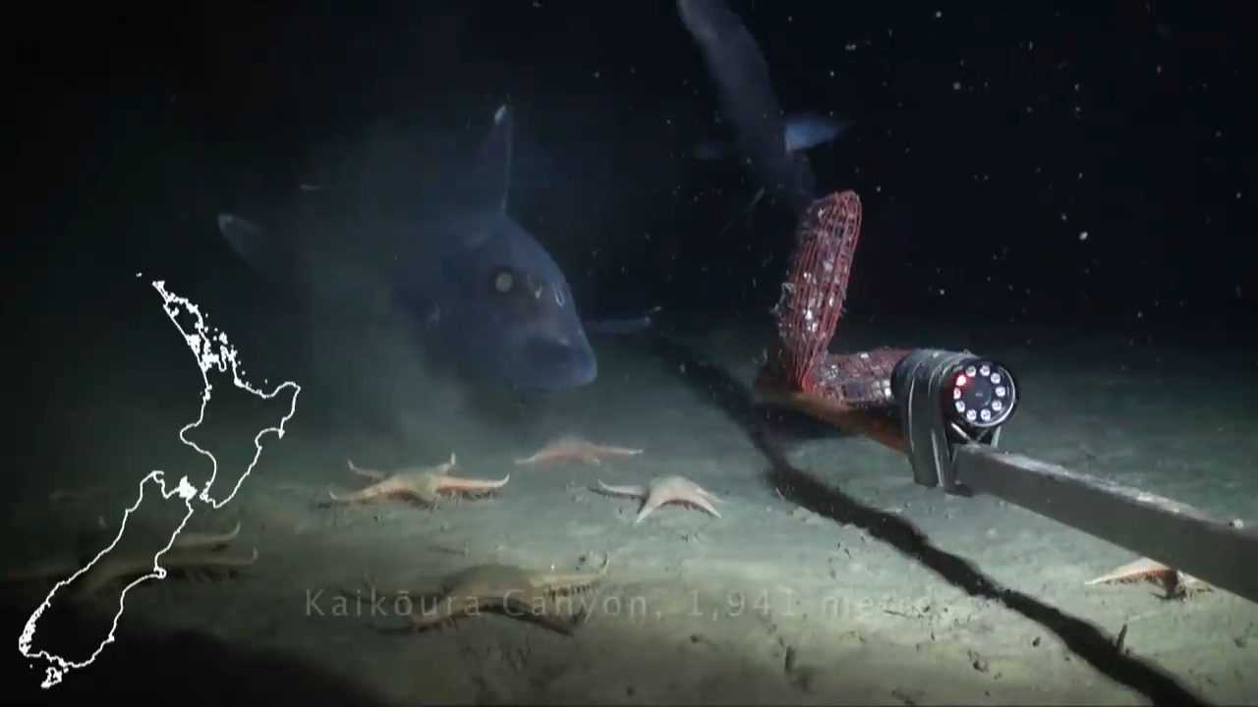

El más vasto es la gran planicie abisal que cubre la mayoría del suelo marino a profundidades entre 4,000 y 6,000 metros. Esta llanura es en gran parte un entorno sedimentario plano y sin accidentes topográficos, en su mayoría habitado por organismos horadadores. No obstante, a lo largo de las dorsales rocosas en medio del océano existen biomas enteramente diferentes…
Separados por la distancia y por la historia evolutiva que los separa de la vida que depende de la energía solar de la superficie de la Tierra, los entornos de las ventilas hidrotermales presentan comunidades microbianas y de fauna que obtienen su energía y se nutren de los compuestos químicos que fluyen y se difunden a través de fisuras de las dorsales volcánicas activas (chimeneas)

Slide 10
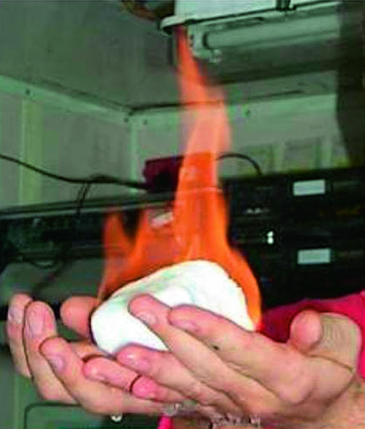
Una infiltración fría (a veces llamada ventila fría) es un área del fondo del océano donde ocurre la emanación de sulfuro de hidrógeno, metano y otros fluidos ricos en hidrocarburos, a menudo en forma de una piscina de salmuera. Frío no significa que la temperatura de la filtración sea más baja que la del agua de mar circundante. Por el contrario, su temperatura es a menudo un poco más alta. El "frío" es relativo a las condiciones muy cálidas (al menos 60 ° C o 140 ° F) de una ventila hidrotermal. Las filtraciones frías constituyen un bioma que soporta varias especies endémicas.
Foto cortesía de G. Bohrmann (MARUM, Bremen)
y E. Suess (GEOMAR, Kiel)
Las filtraciones frías desarrollan una topografía única a lo largo del tiempo, donde las reacciones entre el metano y el agua de mar crean formaciones rocosas y arrecifes de carbonato. Estas reacciones también pueden depender de la actividad bacteriana. La ikaita, un carbonato de calcio hidratado puede estar asociado con la oxidación de metano en filtraciones frías.
Notes:
"Hielo ardiente", es decir, hielo rico en metano ("clatrato"). Se encuentra comúnmente en regiones donde las aguas intersticiales son expulsadas del fondo marino, en áreas de laderas continentales con “filtraciones frías” (Foto cortesía de G. Bohrmann, ahora MARUM Bremen, y E. Suess, GEOMAR Kiel)

Slide 11

Cordilleras meso-oceánicas y guyots
Los montes submarinos forman un bioma distintivo de las profundidades marinas, generalmente con biomasas más abundantes y de mayor diversidad que los de las planicies aledañas y a menudo, con faunas altamente endémicas. Estimaciones basadas en las anomalías del nivel del mar que se forman sobre las montañas y que pueden ser detectadas por satélite, sugieren que en el mundo puede haber alrededor de 100,000 montañas submarinas que se elevan miles de metros desde las planicies sin llegar a la superficie.

Slide 12
Topografía de la Cordillera mesoatlántica observada por ecografías. La profundidad se calcula del tiempo que tarda el eco en regresar considerando la velocidad del sonido en el agua de mar. El resultado es de un transecto obtenido por la expedición alemana de meteoritos (1925–1927).

Slide 13
Arqueas: parte importante de la vida de la Tierra
A fines de la década de 1970, Carl Woese y sus colaboradores en la Universidad de Illinois , a través del análisis de ARN ribosomático, reconocieron por primera vez a Archaea como uno de los tres linajes monofiléticos principales en la Tierra.
Constituye un dominio de organismos unicelulares con características que los separan de los otros dos dominios: Bacteria y Eukaryota
Las arqueas son particularmente numerosas en los océanos y pueden ser uno de los grupos de organismos más abundantes en el planeta.
Su diversidad morfológica, metabólica y ámbitos de distribución geográfica les permite desempeñar múltiples funciones ecológicas: fijación de carbono; participar en el ciclo de nitrógeno; reciclar compuestos orgánicos.
Forman parte de comunidades simbióticas y sintróficas con una enorme variedad de microbiota.
http://microeco.ethz.ch/uni/kurs/mikevol03/FILES%20in%20OLAT/Science%20News/ASM_news_DeLong%20E_Archaea.pdf

